Slide 1
Компьютерное моделирование кривой блеска затменной звёздной системы
Выполнил: Матвей Полубрюхов, астрошкольник,
Ученик 7И класса МАОУ лицея №13 г.Химки

Slide 2
Цель
Самостоятельно написать программу, выполняющую моделирование двойной звёздной системы

Slide 3



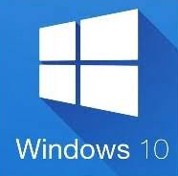



Используемые технологии и софт
Операционная система Windows 10 Home
Среда разработки PyCharm Professional EAP
Система контроля версий Git for Windows
Язык программирования Python 3.10
Подключаемые библиотеки:
Matplotlib
Astropy
Numpy
Остальное см. Dependencies

Slide 4
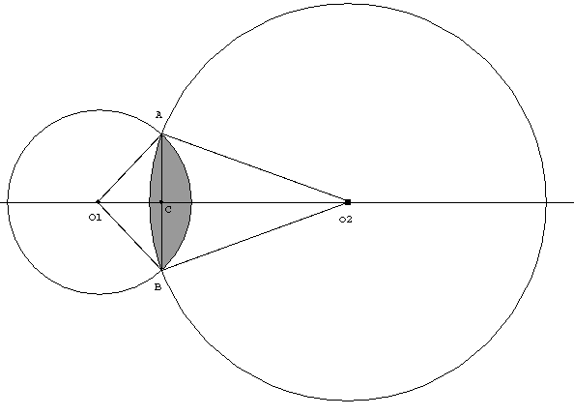
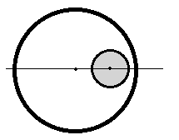
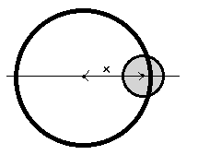
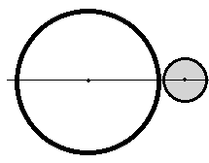
Алгоритм работы программы
Импорт библиотек и модулей
Первоначальная настройка (инициализация)
Главный цикл (итерация по времени)
Вычисление истинной аномалии
Расчёт расстояния между центрами в видимой плоскости (обозначен за х на рис.2)
Проверка дисков звёзд на пересечение
Подсчёт суммарной звёздной величины
Добавление данных в массивы
Инициализация matplotlib
Построение графиков
Notes:
2. Чтение данных из конфигурационного файла, объявление необходимых переменных, инициализация списков

Slide 5
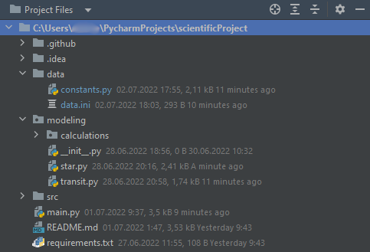
Структура проекта
constants.py – константы (астрономические, математические и др.)
data.ini – информация об объекте исследования
star.py – объявление классов Star и StarSystem
transit.py – расчёт прохождения дисков звёзд друг по другу
Подробнее см. Структура проекта (README.md)

Slide 6
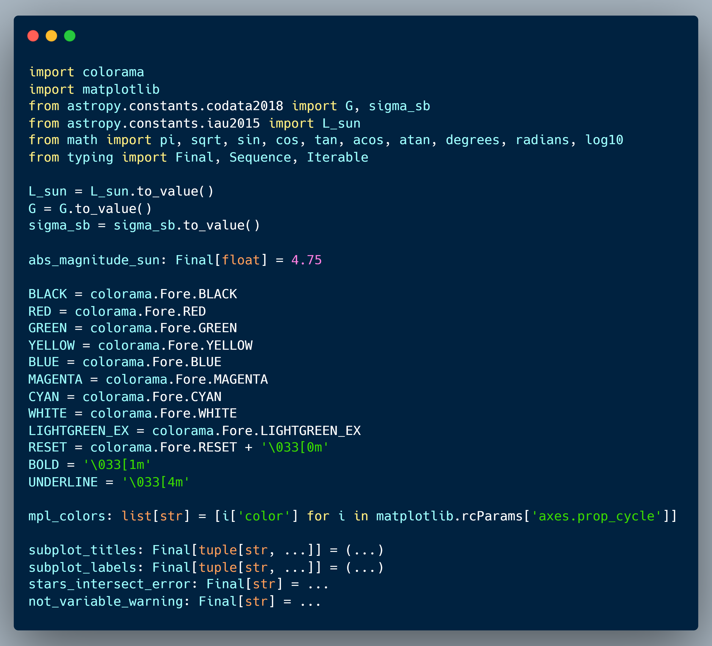
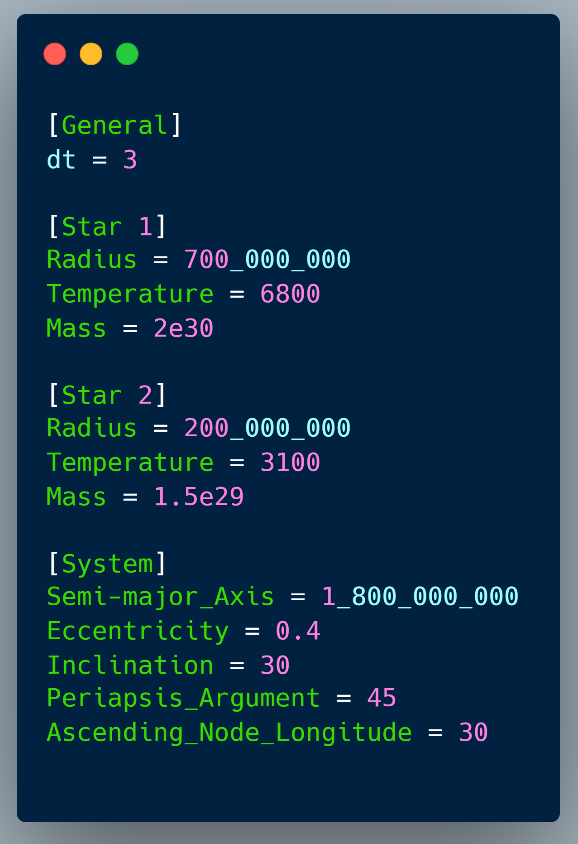
Хранение данных

Slide 7
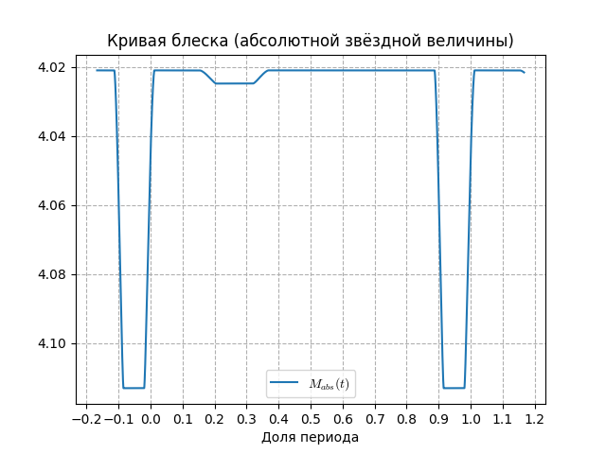
Формат вывода

Slide 8
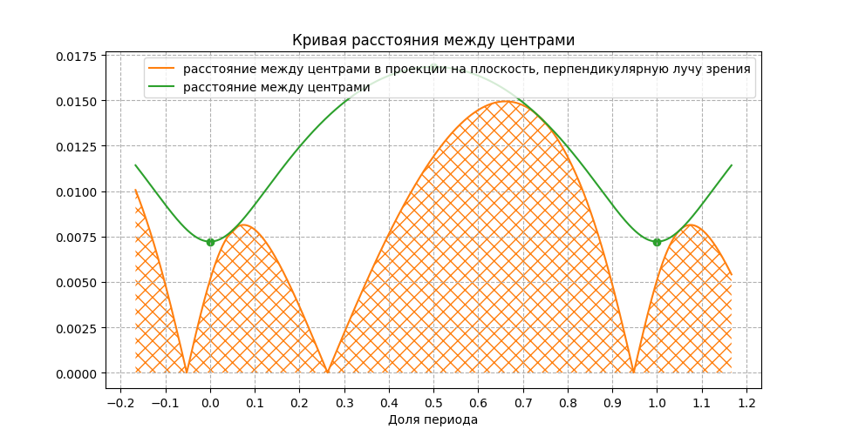
Формат вывода

Slide 9
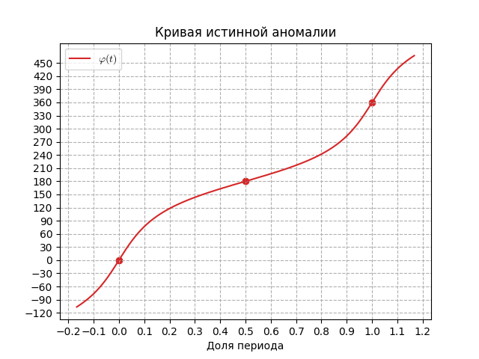
Формат вывода

Slide 10
Источники информации
http://crydee.sai.msu.ru/ak4/Chapt_11_3_154.htm - статья из электронной библиотеки ГАИШ "§ 154. Общие характеристики двойных систем"
https://forum.sources.ru/index.php?showtopic=9381 - тема с форума Sources.Ru (задача о пересечении двух кругов)
https://ru.wikipedia.org/wiki/Уравнение_Кеплера#Приближённые_методы
Официальная документация к библиотеке matplotlib
Обсуждения на форуме StackOverflow (настройка matplotlib)
Обсуждения на форуме OverCoder (настройка matplotlib)
https://www.geeksforgeeks.org/how-to-implement-linear-interpolation-in-python/amp/ - учебный материал с портала GeeksForGeeks "How to implement linear interpolation in Python
Подробнее см. Используемые интернет-источники

Slide 11
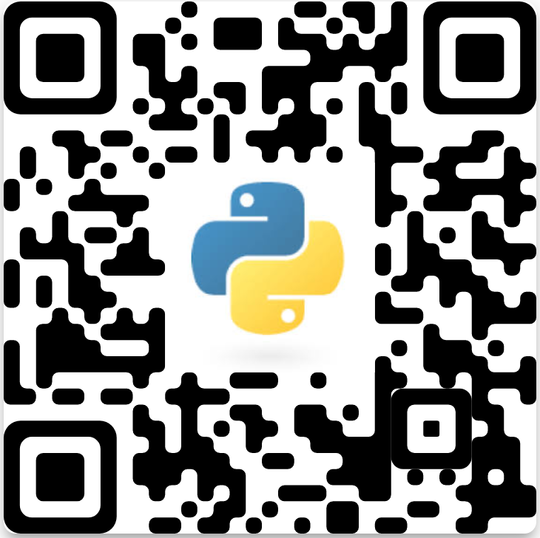







Спасибо за внимание!
Мои контакты:
+7 (917) 571-20-36
m9175712036@gmail.com
@matveypol003
@PM-95025
Matvey#5393

